Slide 1
AKRAN ZORBALIĞINI ÖNLEME VELİ EĞİTİMİ

Slide 2
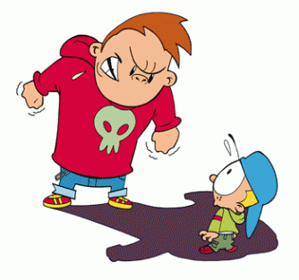
AKRAN ZORBALIĞI NEDİR?
Akran zorbalığı, okullarda bir ya da birkaç çocuğun bir başka çocuğa karşı yaptığı saldırgan davranışlar olarak tanımlanmaktadır.
Bir davranışın akran zorbalığı olarak tanımlanması için üç temel özellik gerekmektedir:
1-Davranışın zarar verme niyetiyle kasıtlı olarak yapılması
2-Davranışın tekrarlaması ve sürekli olması
3-Çocuklar arasında güç dengesizliğinin olması (fiziksel, zihinsel, sosyal ve yaş gibi)

Slide 3
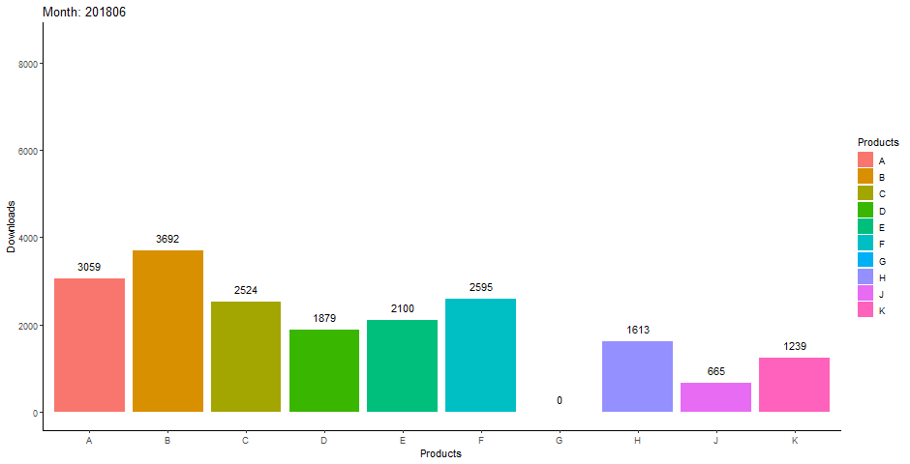
AKRAN ZORBALIĞININ YAYGINLIĞI
Akran zorbalığı okul öncesi dönemden itibaren gözlemlenmektedir.
Eğitimin her kademesinde yaygındır.
Araştırmalar akran zorbalığının ilkokulun sonlarına doğru arttığını, ortaokulda en üst seviyeye ulaştığını ve lisenin sonlarında ise azaldığını göstermektedir.
Okul Öncesinde Akran Zorbalığının Yaygınlığı
Akran zorbalığı yapan çocukların: %7 -%25
Akran zorbalığına maruz kalan çocukların: %6 -%22 oranında olduğu görülmektedir.

Slide 4
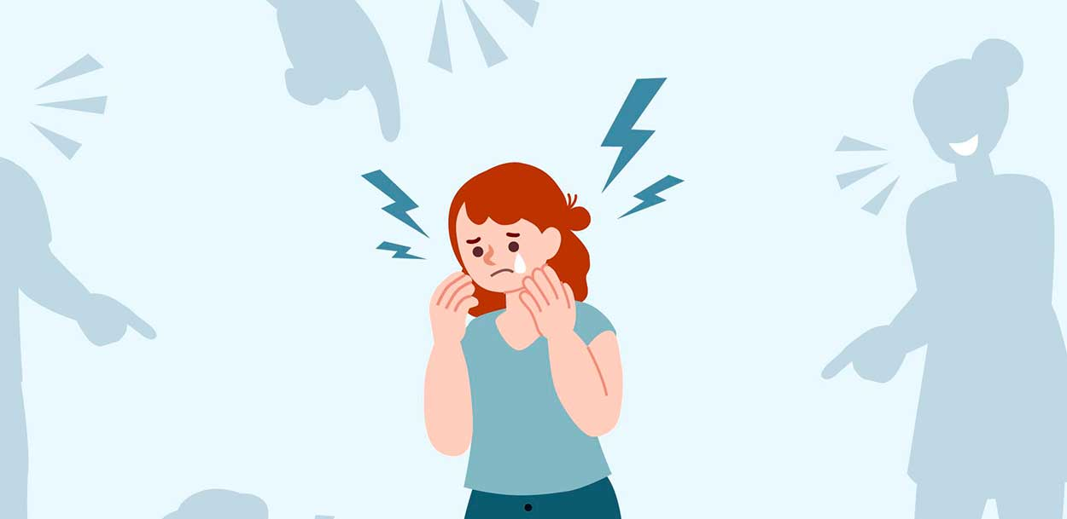
Zorbalık sistemi üyeleri
Zorbalık sürecinde genel itibariyle zorbalığı uygulayanlar olan “zorbalar” ve zorbalığa çeşitli nedenlerden dolayı maruz kalan “mağdurlar” olmak üzere iki taraf bulunmasına karşın,
Zorba-mağdurlar,
Tanık olanlar,
Destekleyenler,
Savunucular,
Karışmayanlar.

Slide 5
Savunucular
Zorbalığa uğrayan öğrencilere yardım etmeye çalışırlar.
Olası Savunucular
Bu öğrenciler zorbalıktan hoşlanmazlar ve zorbalığa uğrayan öğrenciye yardım etmeleri gerektiğini düşünürler. Ancak hiçbir şey yapmazlar
Ayrılmış İzleyiciler
Bu öğrenciler her iki yönde de ve bir tavır almazlar
( “beni ilgilendirmez ”)
Zorba
Kabadayı olmak, lider rolü oynamak
Zorbanın Takipçileri
Zorbalığa aktif olarak katılır ancak genellikle başlatmaz ve liderlik yapmaz
Zorbalığın Destekçileri veya Pasif Zorbalar
Aktif ve açık bir şekilde zorbalığı destekler. Ama katılmazlar.
Pasif Destekçiler/Muhtemel Zorbalar
Zorbalıktan hoşnut ancak dıştan destek vermiyorlar

Slide 6
AKRAN ZORBALIĞI TÜRLERİ
Fiziksel Zorbalık
Sözel Zorbalık
Sosyal Zorbalık
Sanal (Siber) Zorbalık
Okul öncesi dönemde çocukların fiziksel ve sözel zorbalık davranışlarını daha sık kullandıkları görülmektedir.
Bununla birlikte, arkadaşlığı bitirmekle tehdit etme, oyundan dışlama, hakkında kötü söylentiler yayma gibi davranışlar da görülmektedir.

Slide 7
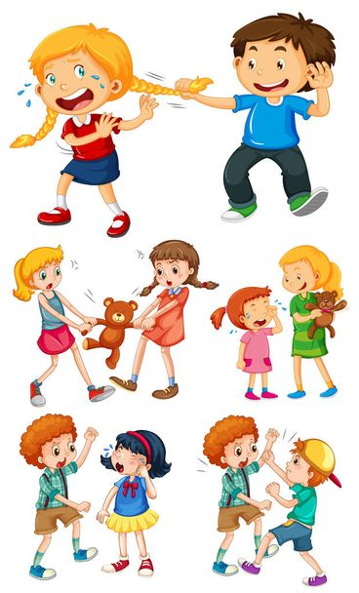
Fiziksel Zorbalık
Çocuğa yönelik doğrudan fiziksel güç uygulanmasıdır.
Vurmak
İtmek
Tükürmek
Tekme atmak
Çelme takmak
Saçını çekmek
Isırmak
Eşyalarına zarar vermek
Oyuncak ile vurmak
Oyuncaklarını kırmak
Oyuncak atmak
Yaptığı resmi/etkinliği yırtmak

Slide 8
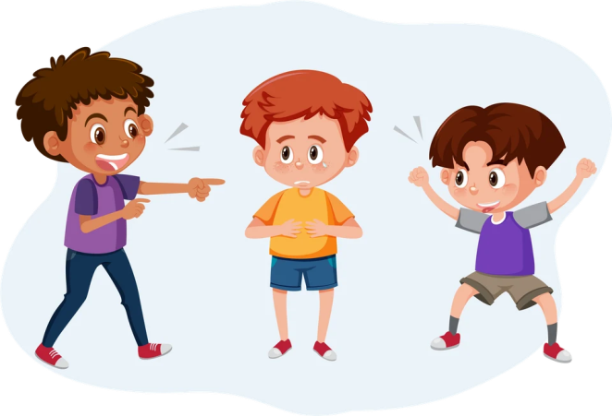
Sözel Zorbalık
Çocuğa yönelik olumsuz sözel ifadelerin kullanılmasıdır.
İsim/lakap takmak
Küfürlü konuşmak
Bağırmak, çığlık atmak
Alay etmek, dalga geçmek

Slide 9
İlişkisel/Sosyal Zorbalık
Çocuğun arkadaşlık/sosyal ilişkilerine zarar vermeyi hedefleyen davranışların yapılmasıdır.
Oyuna almamak
Yanına oturmasını istememek
Oyun grubundan dışlamak
Utandırmak
Taklit etmek
Gülmek
Arkadaşlığını bitirmekle tehdit etmek
Görmezden gelmek

Slide 10
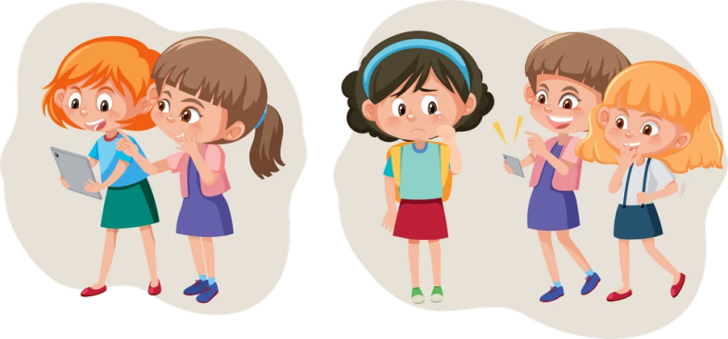
Siber zorbalık
Teknolojik aletlerle (örn. cep telefonu, bilgisayar) yapılan davranışlardır.
Okul öncesi dönemde siber zorbalık nadiren görülmektedir ancak çocuklar siber zorbalığa maruz kalabilmektedir.
Yaşına uygun olmayan görüntülere maruz bırakmak
Rahatsız edici mesajlar göndermek
Sosyal medya siteleri aracılığıyla rahatsız etmek
Kişiden habersiz sosyal medya hesabı açmak
Fotoğraflarını izinsiz kullanmak
Kişiyi kötüleyen/küçük düşüren paylaşımlarda bulunmak
Sosyal medya hesaplarından dışlamak
Özel fotoğraf ve görüşmelerini diğer kişiler ile paylaşmak

Slide 11
Akran Zorbalığına Neden Olabilecek Faktörler
Akran zorbalığına neden olabilen bir çok faktör bulunmaktadır. Ancak hiçbir bireysel veya ailesel özellik tek başına akran zorbalığının nedeni değildir.
Bu faktörlerin incelenmesi akran zorbalığını önleme ve zorbalıkla baş etme konusunda oldukça önemlidir.

Slide 12
Zorbalık yapan çocukların özellikleri
Bireysel özellikleri
•Başkaları üzerinde egemenlik kurmayı sevme
•Diğerlerinin duygularına karşı duyarsız olma
•Sosyal ve duygusal becerilerde zayıflık
•Düşünmeden, tepkisel ve aceleci davranma
•Öfke kontrolü problemi yaşama
•Yetişkinlere karşı itaatsiz davranışlarda bulunma
•Okul dışındaki ortamlarda da saldırganca davranma
Ailesel özellikleri
•Anne-baba arasında çatışma
•Aile içi şiddet, fiziksel ve/veya duygusal istismar
•Anne-babanın ilgi, sevgi, yakınlık göstermemesi
•Çocuğa fiziksel ceza verilmesi
•Çocuğun saldırgan davranışlarla istediğini elde edebilmesi
•Aile içi iletişimin zayıf/kopuk olması
•Aile içinde olumsuz rol modellerinin olması (örn. küfürlü konuşan veya şiddet uygulayan anne-babalar/kardeşler)

Slide 13
Zorbalığa maruz kalan çocukların özellikleri
Bireysel özellikleri
•Çekingen, içe kapanık, itaatkar olma
•Düşük özgüven
•Sosyal ortamlarda endişeli, kaygılı, güvensiz davranışlar sergileme
•Farklı fiziksel özelliklere sahip olma (örn. aşırı kısa/uzun boy, aşırı zayıf/kilolu, kekemelik, gözlük kullanma)
•Fiziksel veya zihinsel engel/farklılığa sahip olma
•Göçmen olma/etnik azınlık grubuna dahil olma
Ailesel özellikleri
•Aşırı koruyucu ve kollayıcı anne babalar
•Aile içi iletişimin zayıf/kopuk olması
•Çocuğun aile ortamında saldırgan davranışlara maruz kalması

Slide 14
Hem zorbalık yapan hem zorbalığa maruz kalan çocukların özellikleri
Bireysel özellikleri
•Zorbalık yapan ve zorbalığa maruz kalan grubun özelliklerini aynı anda taşıma
•Hem kaygılı hem saldırgan yapıda olma
•Arkadaşları tarafından dışlanan
Ailesel özellikleri
•Aile içinde şiddet ve baskıyla yetiştirilme
•Aile ortamında saldırganlığa maruz kalma
•Anne-babanın ilgisiz davranması
•Anne-babanın tutarsız disiplin yöntemleri uygulaması

Slide 15
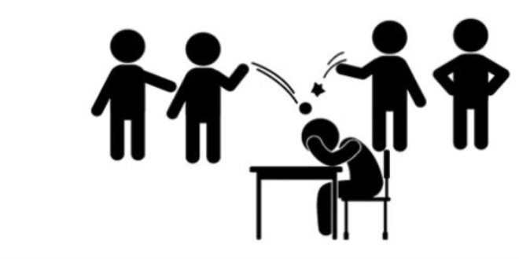
Akran Zorbalığının Sonuçları
Akran zorbalığı, bu olaya dahil olan bütün çocukları olumsuz yönde etkilemektedir.
Çocukların fiziksel, psikolojik ve sosyal açıdan etkilendikleri görülmektedir.
Bu olumsuz etkiler hem kısa hem de uzun süreli olabilmektedir.

Slide 16
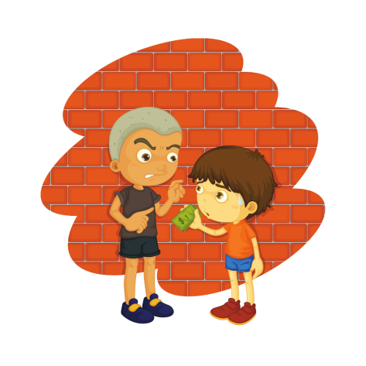
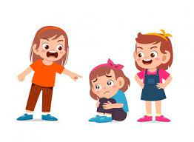
Zorbalık yapan çocuklar için
Okula uyumda güçlük
Dışlanma, yalnız kalma, sevilmeme
Arkadaşlık ilişkilerinde zorluklar
Saldırgan davranışların sürmesi
Arkadaşlık ilişkilerinde problemler
Erken yaşlarda sigara, alkol ve madde kullanma riski
Problemli davranışlarda (örn. suça yönelik) bulunma

Slide 17
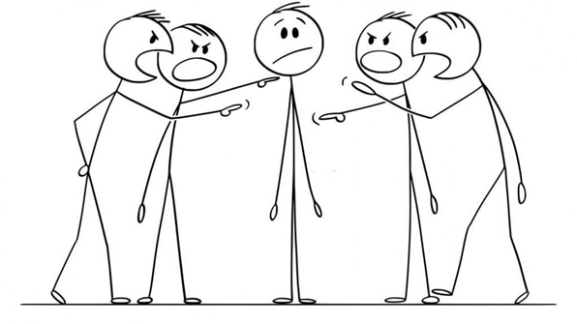
Zorbalığa maruz kalan çocuklar için
Üzüntü, mutsuzluk, kızgınlık, yalnızlık
Düşük özgüven
Fiziksel belirtiler (baş ağrısı, karın ağrısı, mide bulantısı)
Uyku sorunları (korkulu rüyalar, kabuslar)
Gece altını ıslatma
Okula bağlılıkta azalma
Okulda güvende hissetmeme, okula gitmek istememe
Etkinliklere katılmak istememe, yarıda bırakma
Sosyal uyumda güçlük
Üzüntü, mutsuzluk, kızgınlık, yalnızlık
Düşük özgüven ve benlik saygısı
Depresyon ve kaygı bozuklukları
Sosyal ilişkilerde problemler
Akademik başarıda düşme

Slide 18
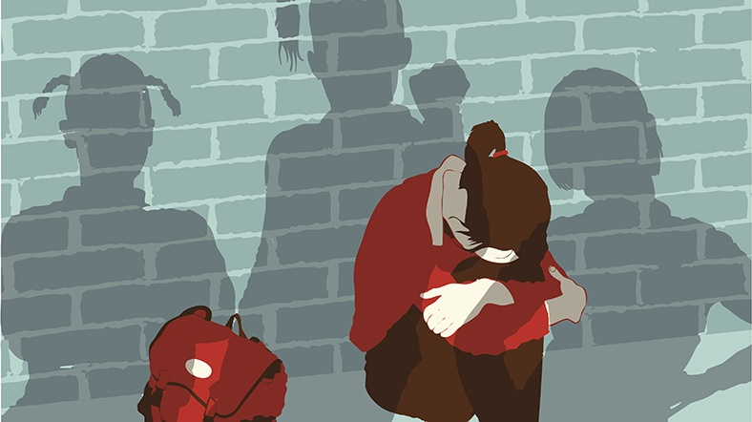
Hem zorbalık yapan hem zorbalığa maruz kalan çocuklar için
Yüksek düzeyde saldırgan problemler
Depresyon ve kaygı bozuklukları
Duygusal stres
Düşük benlik saygısı
Sosyal ilişkilerde problemler
Dışlanma

Slide 19
Akran Zorbalığını Nasıl Anlarsınız?
Çocuklar zorbalık yaptıklarını veya zorbalığa maruz kaldıklarını yetişkinlere doğrudan anlatmayabilirler.
Bununla birlikte, çocukları yakından gözlemlediğimizde, bazı işaretler akran zorbalığı durumları hakkında bizlere bilgi verebilir.
Bu işaretler, zorbalık dışındaki nedenlerden de kaynaklanıyor olabilir ancak mutlaka önemsenmeli ve takip edilmelidir.

Slide 20
Akran Zorbalığını Nasıl Anlarsınız?
Farklı ortamlarda saldırgan davranışlar gösterme (örn. ev, mahalle)
Düşünmeden, ani davranma
Çabuk öfkelenme
Kuralları dinleme ve uymada zorluk yaşama
Öğretmen ve ebeveynlerine sıklıkla karşı gelme
Akranlarına hükmetmeye, boyun eğdirmeye çalışma
Başkalarının duygularına duyarlı olmama (empati kurmakta zorlanma)
Sizin almadığınız bir eşyaya birden bire sahip olma (kalem, çanta, kitap)

Slide 21
Çocuğunuz Zorbalık Yapıyorsa Neler Yapabilirsiniz?
Çocuğunuzla zorbalık hakkında konuşun.
Oyun oynamak/şakalaşmak ile zorbaca davranmak arasındaki farkı anlatın.
Zorbalığın neden kötü bir şey olduğunu basit bir dille aktarın.
Zorbalık davranışlarına onay vermediğinizi belirtin.
Çocuğunuza hangi davranışlarının zorbaca olduğunu aktarın, anlamasına yardımcı olun.

Slide 22
Çocuğunuz Zorbalık Yapıyorsa Neler Yapabilirsiniz?
Bu zorbalık davranışlarını neden gösterdiğini anlamaya çalışın. Bu davranışlar yerine hangi davranışları yapabileceğini anlatın.
Kesinlikle fiziksel ceza vermeyin.
Çocuğunuzu sosyal ve duygusal beceriler (paylaşma, yardım etme, duyguların ifade edilmesi) konusunda destekleyin.
Okul ile mutlaka temasa geçin.
Psikolojik danışman/rehber öğretmen ve öğretmeniyle işbirliği kurun.
Gerektiği zaman uzman desteği almaktan çekinmeyin.

Slide 23
Çocuğunuzun Zorbalığa Maruz Kaldığını Nasıl Anlarsınız?
Vücudunda morluk, çizik, yara vb. belirtiler
Okuldan kıyafetleri yırtılmış, dağılmış, kirli olarak dönme
Normalde okulu sevmesine rağmen okula gitmek istememe, okula gideceği günlerde sabahları huysuzluk etme
Okul servisine binmek istememe
Sık sık baş ağrısı, karın ağrısı, iştah kaybı gibi fiziksel problemlerden şikayet etme
Altını ıslatma, tırnak yeme
Eski neşesini kaybetmiş olma, içe kapanma, ağlama
Uykuya dalmakta güçlük yaşama, kabuslar görme
Her an kötü bir şey olacakmış gibi endişeli ve tedirgin davranma
Çabuk öfkelenme, tepkisel davranma
Kendi oyunlarında, zorbalıkla ilişkili senaryolar üretme
Konuşma geriliği, kekeleme
Tikler
Bir oyuncağa/nesneye fazlasıyla bağlanma

Slide 24
Çocuğunuz Zorbalığa Maruz Kalıyorsa Neler Yapabilirsiniz?
Çocuğunuzla neler yaşadığı konusunda konuşun.
Zorbalığa uğramanın onun bir hatası olmadığını açık bir şekilde ifade edin.
Zorbalıkla baş edebilmesi için ona yardımcı olun.
Çocuğunuzla böyle bir durumda okulda kimden ve ne şekilde yardım isteyebileceğini konuşun. Gerekirse evde provalar yapın.
Çocuğunuzu sosyal ve duygusal beceriler konusunda destekleyin.

Slide 25
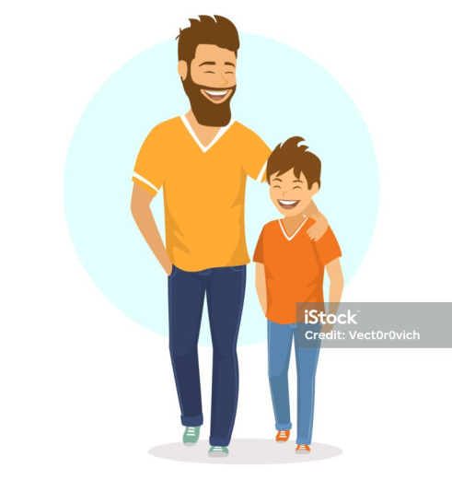
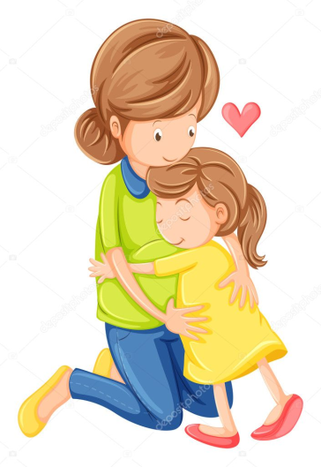
Çocuğunuz Zorbalığa Maruz Kalıyorsa Neler Yapabilirsiniz?
Yeni arkadaşlıklar kurması ve sağlıklı sosyal ilişkiler sürdürebilmesi için gerekli becerileri kazanmasını sağlayın. Bu konuda kitaplardan faydalanabilirsiniz.
Çocuğunuzun özgüvenini yeniden kazanması için çaba gösterin, olumlu özelliklerini vurgulayın.
Okul ile mutlaka temasa geçin.
Psikolojik danışman/rehber öğretmen ve öğretmeniyle işbirliği kurun.
Gerektiği zaman uzman desteği almaktan çekinmeyin.

Slide 26
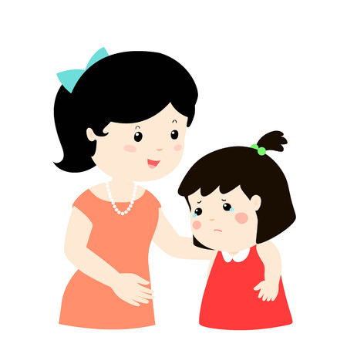
Çocuğunuz Zorbalığa Tanıklık Ediyorsa Neler Yapabilirsiniz?
Çocuğunuzla konuşun ve onu dinleyin.
Çocuğunuza zorbalığa tanık olmanın ona neler hissettirdiğini sorun, bu duygular üzerinde konuşun.
Neler yapabileceği konusunda çocuğunuza destek olmaya çalışın.
Zorbalık yapan arkadaşlarını desteklememesi gerektiğini aktarın.
Okul ile mutlaka temasa geçin, bu olayı okul yönetimiyle paylaşın.

Slide 27
Anne-Babalara Genel Öneriler
Zorbalığa maruz kalan çocukların; aileler ve öğretmenler tarafından fark edilmesi, zorbalığın önlenmesi açısından çok önemlidir.
Aileler çocuklarının diğer arkadaşlarının yanında popüler olması yönündeki arzularını, çocuklarına yansıtmaktan kaçınmalıdır.
Aileler çocuklarına daha çok zaman ayırmalı, zorbalık davranışlarına karşı daha dikkatli ve ilgili olmalıdır.
Ailelerin belli zaman dilimleri içerisinde çocuklarını üzen veya kızdıran arkadaşları olup olmadığını kontrol etmeleri; çocuklarının zorbalığa kurban veya zorba olarak katılmasını önlemede faydalı olacaktır.

Slide 28
Anne-Babalara Genel Öneriler
Çocuğu zorbalığa karışan ailenin öncelikle çocuğunu dikkatle dinlemeli, çocuğuna nasıl yardım edebileceği üzerinde düşünmeli, okul ile iş birliği yapmalı ve olanak varsa okul dışı uzmanlardan da destek alarak çözüm üretmede işbirliğine açık olmalıdır.
Zorba ve zorbalık kurbanı olan öğrenci aileleri, çocukları ile empati kurmalı ve durumu tartışmak yerine çocuklarının duygularını ve hissettiklerini anlamaya çalışmalıdır.
Ailelerin, başka ebeveynlerle ve öğretmenlerle konuşarak ortak çözüm yolları belirlemeye çalışması yararlı olacaktır. Çözüm için aile çocuğunu zorlamamalı çocuğun hazır olduğundan emin olduğunda bu çözüme başvurmalıdır.

Slide 29
Dinlediğiniz için teşekkür ederiz.

